Slide 1









CÁC GIAI ĐOẠN CỦA QUÁ TRÌNH NHẬN THỨC

Slide 2


NHẬN THỨC
Là một quá trình phản ánh tích cực, tự giác và sáng tạo thế giới khách quan vào bộ óc con người trên cơ sở thực tiễn, nhằm sáng tạo ra những tri thức về thế giới khách quan và nó trải qua hai giai đoạn.
NHẬN THỨC CẢM TÍNH
NHẬN THỨC LÝ TÍNH

Slide 3

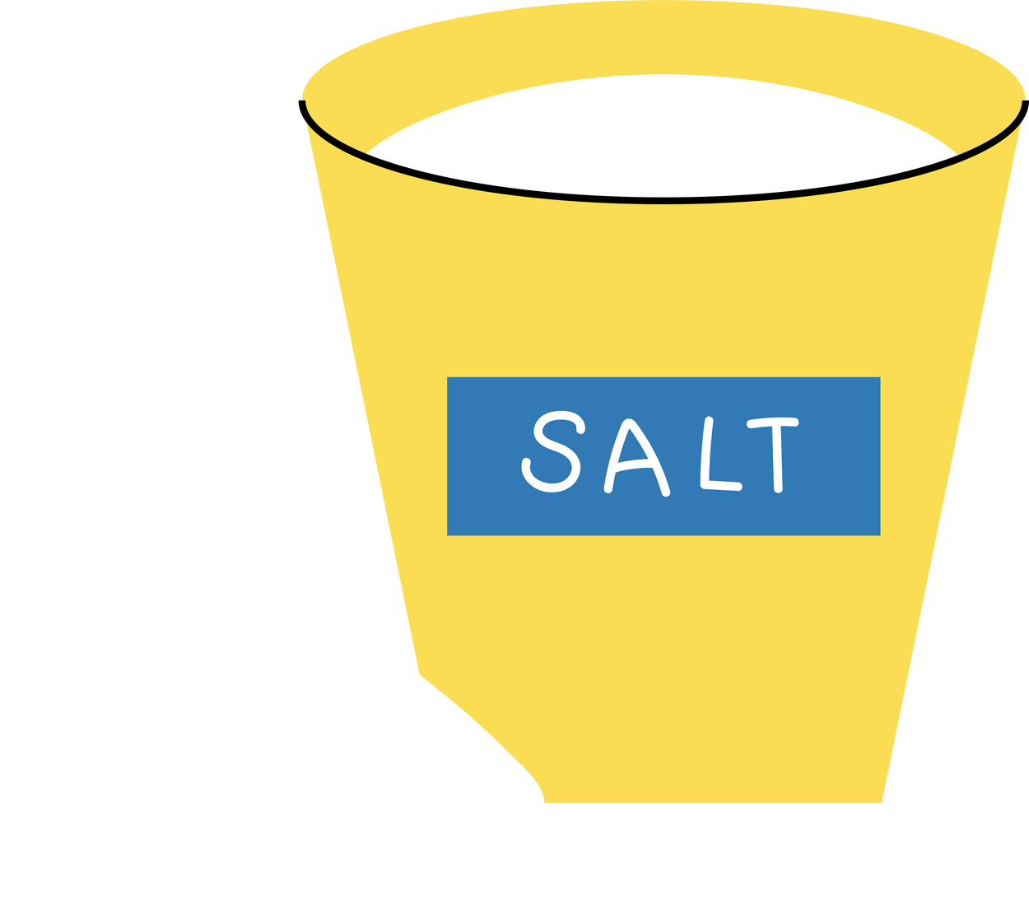





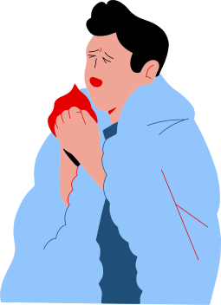

NHẬN THỨC CẢM TÍNH
Là sự phản ánh trực tiếp khách thể thông qua các giác quan, được diễn ra với ba hình thức: cảm giác, tri giác và biểu tượng.
CẢM GIÁC
TRI GIÁC
BIỂU TƯỢNG
Nảy sinh do sự tác động trực tiếp của khách thể lên các giác quan của con người hình thành tri thức giản đơn nhất về một thuộc tính riêng lẻ của sự vật.
Là sự tổng hợp nhiều cảm giác, nó đem lại hình ảnh hoàn chỉnh hơn về sự vật.
Là hình ảnh của sự vật được giữ lại trong trí nhớ và là khâu trung chuyển từ nhận thức cảm tính lên nhận thức lý tính.
Cứng
Màu trắng, dạng rắn
Vị mặn

Slide 4

NHẬN THỨC LÝ TÍNH
Thông qua tư duy trừu tượng, con người phản ánh sự vật một cách gián tiếp, khái quát và đầy đủ hơn.
KHÁI NIỆM
PHÁN ĐOÁN
SUY LUẬN

Slide 5





Khái niệm
là hình thức cơ bản của tư duy trừu tượng, phản ánh khái quát, gián tiếp một hoặc một số thuộc fỉnh chung có tính bản chất nào đó của một nhóm sự vật, hiện tượng được biểu thị bằng một từ hay một cụm từ.

Slide 6





Phán đoán là hình thức liên hệ các khái niệm, phản ánh mối liên hệ giữa các sự vật, hiện tượng của thế giới trong ý thức con người

Slide 7
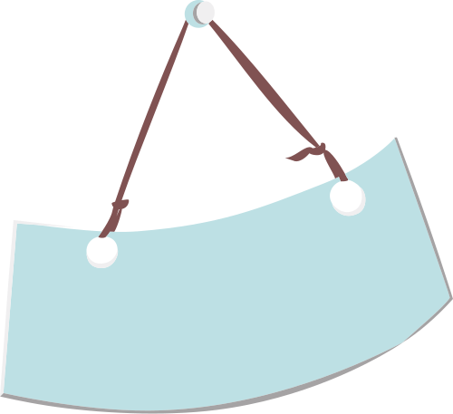


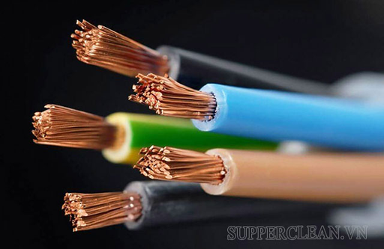
Suy lý
Liên kết các phán đoán để rút ra tri thức mới về sự vật hiện tượng.

Slide 8

Đặc điểm
của
Nhận thức
lý tính
Phản ánh, khái quát, trừu tượng, gián tiếp sự vật, hiện tượng trong tỉnh tất yếu, chỉnh thể toàn diện.
1
Phản ánh được mối liên hệ bản chất, tất nhiên, bên trong của sự vật, nên sâu sắc hơn nhận thức cảm tính
2
Nhận thức lý tính phải được gắn liền với thực tiễn và được kiểm tra bởi thực tiễn
3

Slide 9

Mối quan hệ giữa nhận thức cảm tính
và nhận thức lý tính
Có sự thống nhất với nhau, liên hệ, bổ sung cho nhau trong quá trình nhận thức của con người.
NTCT cung cấp những hình ảnh chân thực, bề ngoài của sự vật hiện tượng, là cơ sở của NTLT.
NTLT cung cấp cơ sở lý luận và các phương pháp nhận thức cho NTCT nhanh và đầy đủ hơn.
Tránh tuyệt đối hóa NTCT vì sẽ rơi vào chủ nghĩa duy cảm; hoặc phủ nhận vai trò của nhận thức cảm tính sẽ rơi vào chủ nghĩa duy lý cực đoan.

Slide 10

Sự thống nhất giữa trực quan sinh động, tư duy trừu tượng và thực tiễn
➤ Quá trình nhận thức được bắt đầu từ thực tiễn và kiểm tra trong thực tiễn
➤ Kết quả của cả nhận thức cảm tính và cả nhận thức lý tính, được thực hiện trên cơ sở của hoạt động thực tiễn
➤ Vòng khâu của nhận thức, được lặp đi lặp lại nhưng sâu hơn về bản chất, là quá trình giải quyết mâu thuẫn nảy sinh trong nhận thức giữa chưa biết và biết, giữa biết ít và biết nhiều, giữa chân lý và sai lầm

Slide 11
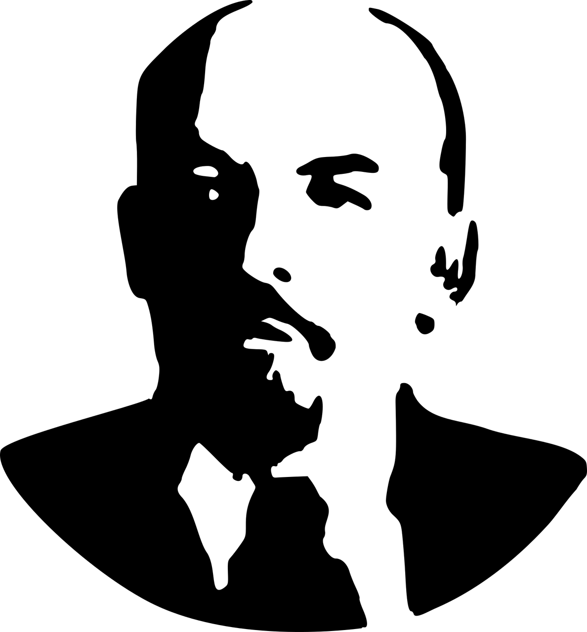
Tóm lại con đường nhận thức của con người diễn ra như thế này là:
“Từ trực quan sinh động đến tư duy trừu tượng, và từ tư duy trừu tượng đến thực tiễn - đó là con đường biện chứng của sự nhận thức chân lý, của sự nhận thức thực tại khách quan"

